Slide 1


ТЕМА: СУТНІСТЬ МІЖНАРОДНОЇ ЛОГІСТИКИ
1. Сутність та завдання міжнародної логістики.
2. Основні поняття та визначення. Матеріальний потік. Логістичні операції.
3. Функціональні області міжнародної логістики.
4. Проблеми міжнародної логістики на сучасному етапі.

Slide 2
Визначення логістики
Термін «логістика» походить від грецького слова «logistike» - мистецтво обчислювати, міркувати.
1) Логістика як військове мистецтво.
Логістика – «мистецтво забезпечувати армію та керувати її переміщеннями» (візантійський імператор Леон VI
(IX-X ст.))
Логістика – «практичне мистецтво руху військ» (французький військовий фахівець Антуан-Анрі Жоміні (ХІХ ст.))
Логістика - злагоджена робота тилу щодо забезпечення військ усім необхідним (під час другої світової війни
(ХХ ст.))

Slide 3
2) Логістика як управління.
Логістика - управління матеріальними, інформаційними та фінансовими потоками в системах, що забезпечує їх ефективний рух від точки походження до точки споживання.
Логістика – наука управління матеріальними і пов’язаними з ними інформаційними, фінансовими та сервісними потоками в економічній системі від місця їх зародження до місця споживання для досягнення цілей системи з оптимальними витратами ресурсів.

Slide 4
Визначення міжнародної логістики
Міжнародна логістика – це особлива сфера логістики, яка охоплює логістичну діяльність підприємств та організації, що виконується на міжнародному рівні.
Міжнародна логістика (логістика в міжнародному бізнесі) – це планування, організація, контроль і управління рухом потоків (матеріальних, фінансових, інформаційних та ін.), які перетинають національні кордони, від точки їх виникнення до кінцевого споживача в просторі і в часі.
Міжнародна логістика – це організація та забезпечення ефективного управління матеріальними, фінансовими та інформаційними потоками з метою мінімізації операційних витрат для досягнення основних завдань зовнішньоторговельної угоди з використанням механізмів та інструментів глобальної та національної логістичних систем.

Slide 5
Особливості міжнародної логістики
Особливості міжнародної логістики полягають у тому, що вона пов'язана з організацією, плануванням та контролем руху товарів через державні кордони:
митне оформлення (знання митного законодавства різних країн, правильне оформлення митних декларацій, сертифікатів походження та інших документів);
висока вартість та складність (через необхідність координації дій багатьох учасників, комбінацію різних видів транспорту (мультимодальні перевезення), транспортування на значні відстані тощо);
дотримання міжнародних стандартів (санітарні норми, вимоги до пакування та маркування товарів тощо);
управління ризиками (політичні, економічні, валютні, ризики, пов'язані з псуванням товару, форс-мажорні обставини тощо).

Slide 6
Логістична інфраструктура
Логістична інфраструктура – це сукупність матеріальних, технічних, інформаційних та організаційних ресурсів, які забезпечують ефективне переміщення товарів, послуг, інформації та фінансових потоків від виробника до кінцевого споживача.
Логістична інфраструктура
Транспортна
інфраструктура
Інформаційна
інфраструктура
Сервісна інфраструктура
Складська інфраструктура

Slide 7
Транспортна інфраструктура:
Автомобільні, залізничні, водні та повітряні шляхи: дороги, залізничні колії, річки, морські шляхи, аеропорти.
Транспортні вузли та термінали: морські та річкові порти, залізничні станції, вантажні термінали, аеропорти, сортувальні центри.
Транспортні засоби: вантажні автомобілі, потяги, судна, літаки, трубопроводи.
Складська інфраструктура:
Склади та складські приміщення: логістичні центри, розподільні склади, митні склади, склади готової продукції.
Обладнання для складування та обробки вантажів: стелажні системи, навантажувачі, конвеєри.

Slide 8
Інформаційна інфраструктура:
Програмне забезпечення: системи управління складом (WMS), системи управління транспортом (TMS), ERP-системи.
Технічні засоби: комп'ютери, сервери, засоби зв'язку, системи GPS-відстеження.
Інформаційні потоки: дані про замовлення, залишки на складах, маршрути перевезень, фінансові розрахунки.
Сервісна інфраструктура:
Послуги з пакування, маркування та сортування товарів.
Митно-брокерські послуги.
Фінансові послуги: страхування вантажів, кредитування.
Кадрова та навчальна база: кваліфікований персонал, освітні заклади.

Slide 9
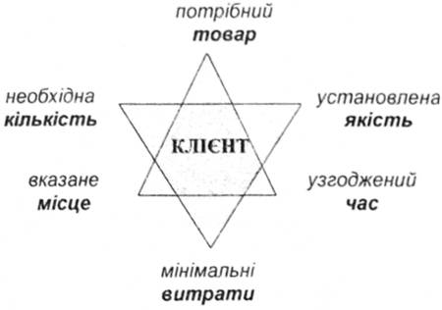
Завдання міжнародної логістики
Метою діяльності міжнародної логістики є забезпечення (модель 7 R):
– потрібного (Right) товару;
– у необхідній (Right) кількості;
– відповідної (Right) якості;
– у потрібному (Right) місці;
– у встановлений (Right) час;
– конкретному (Right) покупцю;
– з найкращими (мінімальними) (Right) витратами.

Slide 10

Матеріальний потік
Матеріальним потоком називаються матеріальні ресурси, незавершене виробництво, готова продукція, які перебувають у стані руху (тобто віднесені до певного часового інтервалу) і до яких застосовуються різні логістичні операції.
Розмірність матеріального потоку являє собою дріб, у чисельнику якого зазначена одиниця виміру вантажу (штуки, тони тощо), а в знаменнику – одиниця виміру часу (доба, місяць, рік тощо).

Slide 11
Логістичні операції – це сукупність дій, спрямованих на перетворення матеріального і (або) інформаційного потоків.
До логістичних операцій з матеріальним потоком можна віднести навантаження, розвантаження, транспортування, складування, комплектацію, упаковку та інші операції.
Логістичні операції з інформаційним потоком – це збір, обробка і передача інформації стосовно матеріального потоку.
Логістичний ланцюг – упорядковані ланки логістичної системи (виробників, дистриб’юторів, складів тощо), які здійснюють логістичні операції з доведення матеріального чи сервісного потоку від однієї логістичної системи до іншої (у разі виробничого споживання) або до кінцевого споживача.

Slide 12
Види вантажів
генеральні (різні штучні вантажі в упаковці або без неї);
масові – вантажі, що мають певну структурну масу, яка перевозиться у великій кількості без упаковки.
До масових вантажів відносяться наливні (нафта, нафтопродукти, гази, спирти, хімічні речовини тощо), навальні (вугілля, каміння, гравій, руда, добрива тощо – мінерального походження), насипні (зерно та насіння всіх видів сільгоспкультур, цукор-сирець тощо) та деревина.
особливо режимні – вантажі, які зберігаються та перевозяться при дотриманні спеціальних правил (небезпечні вантажі, ті, що швидко псуються та ін.).

Slide 13
Маркування вантажів
Товарне (фабричне) маркування містить найменування виробу та назву виробника товару, його адресу, заводську марку, зазначення сорту та інші необхідні відомості про товар.
Відправницьке маркування містить реквізити одержувача та відправника.
Спеціальне (попереджуюче) маркування містить попередження про особливості поводження з вантажем, позначення умов зберігання, особливості завантаження. На небезпечні вантажі наносять додаткове маркування знаками, надписами та кольоровими наклейками згідно правил перевезення цих вантажів.
Транспортне маркування містить інформацію про кількість місць та порядковий номер, за яким даний вантаж прийнятий до перевезення.

Slide 14
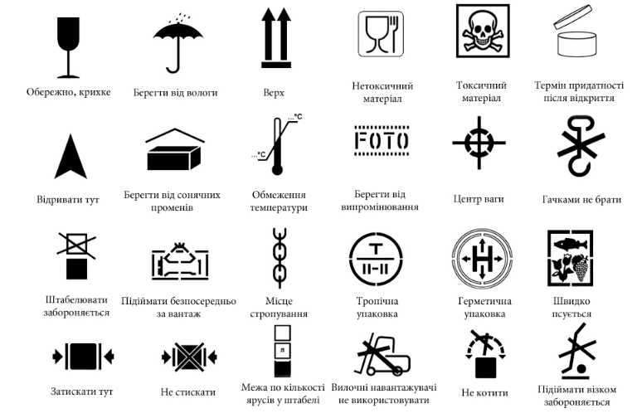
Спеціальне маркування

Slide 15
Функціональні області міжнародної логістики
1. Закупівельна логістика або логістика постачання.
Мета – задоволення потреби виробництва (споживачів) в матеріальних ресурсах (товарах) з максимально можливою ефективністю.
Завдання:
визначення потреби в матеріальних ресурсах;
дослідження ринку постачальників;
оцінка та вибір постачальників;
укладання контракту;
здійснення закупки;
контроль і оцінка виконання закупок тощо.

Slide 16
2. Збутова або розподільча логістика.
Мета – управління процесом доставки готової продукції від виробника до кінцевого споживача.
Завдання на мікрорівні:
організація отримання і обробки замовлення, вибір виду упаковки, комплектація; організація доставки та контроль за транспортуванням;
організація післяпродажного обслуговування.
Завдання на макрорівні:
вибір і побудова системи розподілу (каналів розподілу);
визначення оптимальної кількості складів на території, що обслуговується;
визначення оптимального розташування розподільчих
центрів (складів) на території.

Slide 17
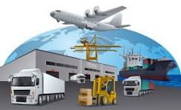

3. Транспортна логістика.
Займається плануванням та організацією перевезень, оформленням документів, навантаженням/розвантаженням, а також оптимізацією транспортних маршрутів для мінімізації витрат і підвищення якості перевезення.
Завдання:
вибір виду транспорту та транспортного засобу;
визначення раціональних маршрутів доставки;
вибір перевізника та експедитора тощо.

Slide 18
4. Логістика запасів.
Управління матеріальними запасами на всіх етапах їх руху, від постачання до розподілу, з метою забезпечення потреб логістичної системи та досягнення стратегічних цілей підприємства.
5. Логістика складування.
Управління товарними запасами та процесами на складі, що включає їх прийом, зберігання, облік, переміщення, комплектацію та відвантаження з метою оптимізації роботи складу та підвищення ефективності бізнесу.
Завдання:
вибір виду складу, розрахунок потужності складу;
вибір системи складування;
організація та забезпечення управління логістичним процесом на складі;
організація зберігання і вантажопереробки на складі тощо.

Slide 19
Сучасні проблеми міжнародної логістики
1. Економічні та операційні:
зростання витрат на логістику (інфляція, нестабільність цін на паливо, зростання вартості робочої сили тощо);
дефіцит робочої сили;
зростаючі очікування клієнтів (високі вимоги з боку споживачів).
2. Технологічні:
потреба в цифровізації та використанні нових технологій створює нові проблеми, що пов'язані з кібербезпекою та необхідністю значних інвестицій;
інтеграція технологій.

Slide 20
3. Геополітичні та екологічні проблеми:
геополітична нестабільність (збройні конфлікти, політичні суперечки порушують традиційні маршрути постачання, спричиняючи затримки та змушуючи компанії шукати нові, часто дорожчі шляхи);
екологічні вимоги (вимоги скоротити викиди вуглекислого газу, СО, використовувати екологічні види транспорту та упаковки).

